Slide 1
模板方法模式
Template Method
汇报人：第一PPT 时间：2021.6.18
小组成员

Slide 2
01
概述
OVERVIEW
^{目录}
02
案例实现
THE REALIZATION OF THE CASE
^{CONTENT}
03
优缺点及使用场景
ADVANTAGES AND DISADVANTAGES. USAGE SCENARIOS
04
JDK源码应用
APPLICATION IN THE JDK SOURCE CODE

Slide 3
01
概述
OVERVIEW

Slide 4
01 概述
简单的开始
A办理银行业务：
取号
排队
存款
对银行工作人员进行评分
设想： 如何用代码实现上述功能？
B办理银行业务：
取号
排队
取款
对银行工作人员进行评分
C办理银行业务：
取号
排队
转账
对银行工作人员进行评分
Notes:
在面向对象程序设计过程中，程序员常常会遇到这种情况：设计一个系统时知道了算法所需的关键步骤，而且确定了这些步骤的执行顺序，但某些步骤的具体实现还未知，或者说某些步骤的实现与具体的环境相关。
例如，去银行办理业务一般要经过以下4个流程：取号、排队、办理具体业务、对银行工作人员进行评分等；这里给出了3个去银行办理业务的人A、B、C各自的业务办理流程，那么我们如何用代码来实现上述功能呢

Slide 5
01 概述
带来的问题
代码重复
一个更新多次更改
添加新办理人
又多一份重复代码
Notes:
我们可以思考一下，如果对每个办理人的业务都实现一个类的话，会带来这样的问题：
1. 一方面，取号、排队、评分这样的相同操作会出现很多重复代码，导致代码冗余；如果想修改其中一个操作，那每个人的代码都要修改，非常麻烦
2. 另一方面，如果我们想临时添加一个新办理人，上述操作又要重新实现一遍，又多了一份重复代码

Slide 6
01 概述
解决
多个子类继承一个父类
相同功能的代码抽取
不同功能部分的代码分别实现
Notes:
那么解决方法就是，通过多个子类继承一个父类，对相同功能的代码进行抽取，不同功能部分的代码分别实现
很明显我们可以发现，取号、排队和对银行工作人员进行评分的业务对每个客户是一样的，可以在父类中实现；
但是办理具体业务却因人而异，它可能是存款、取款或者转账等，可以延迟到子类中实现

Slide 7
01 概述
带来的好处
减少重复代码
一处更改
容易添加新的办理人
Notes:
这样不仅可以达到删减重复代码、只需修改一处代码就可更新所有代码的目的，也能让添加新的办理人的步骤变得更容易
一处更改：相同功能的代码只需在抽象类中的具体方法中修改，不同功能部分的代码只需修改某个具体子类实现的某个抽象方法

Slide 8
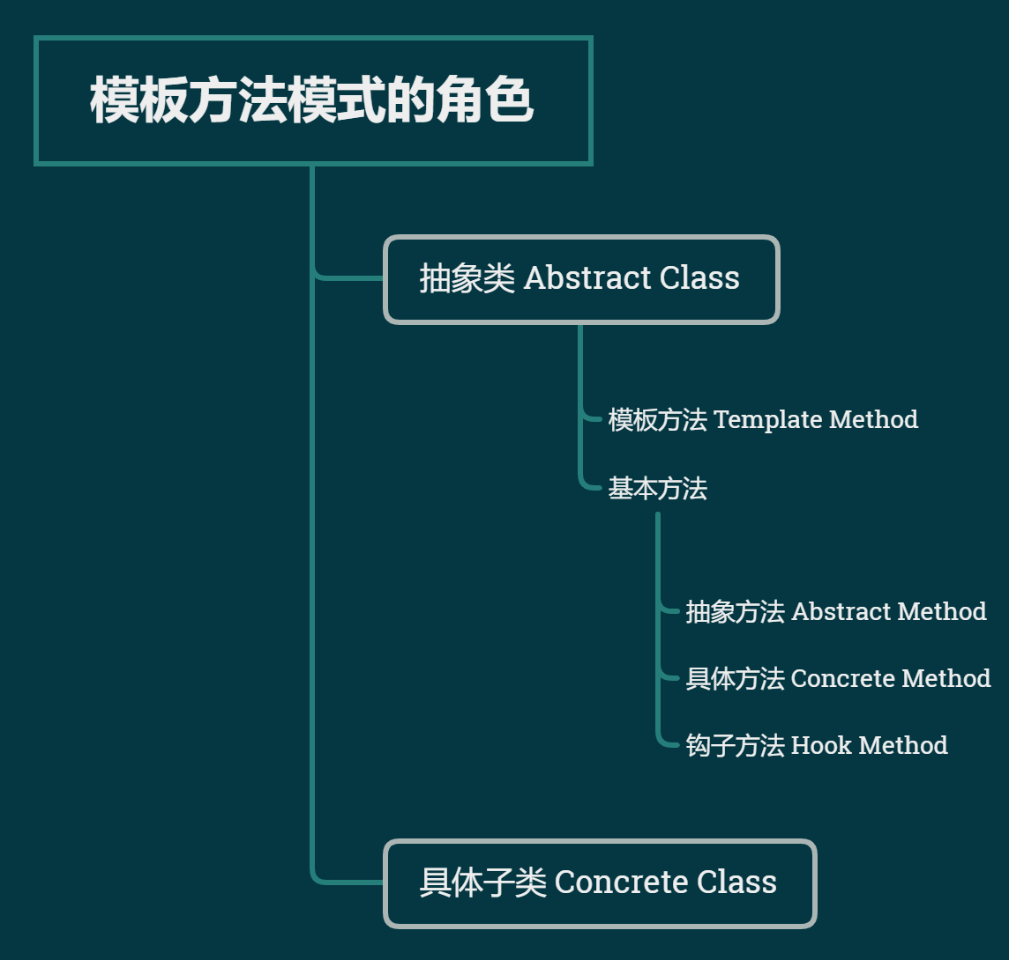
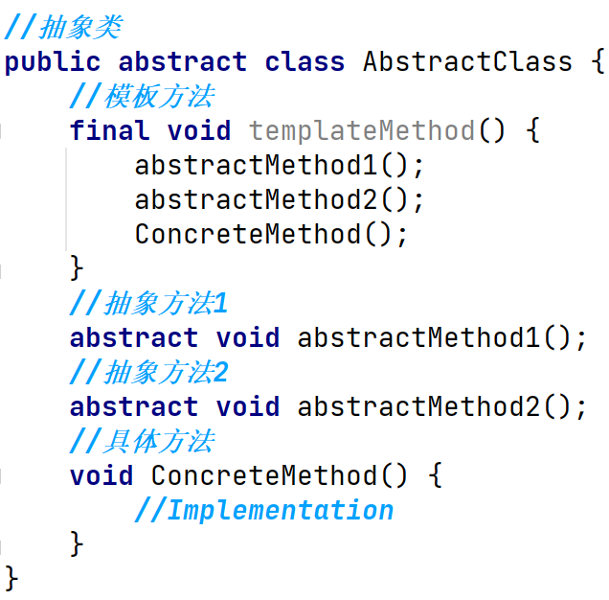
01 概述
定义
定义一个操作中的算法骨架，而将算法的一些步骤延迟到子类中，使得子类可以在不改变该算法结构的情况下重定义该算法的某些特定步骤
结构
Notes:
Hook 在抽象类中已经实现，包括用于判断的逻辑方法和需要子类重写的空方法两种。
一般钩子方法是用于判断的逻辑方法，这类方法名一般为isXxx，返回值类型为boolean类型
空钩子函数仅仅提供一个选项

Slide 9
01 概述
钩子函数
我们想要尽量少用抽象方法
可以使用钩子函数来解决这个问题
所以方法中的每一步都不能太“细”
空钩子函数仅仅提供一个选项
不够“细” 就不够灵活

Slide 10
01 概述
模板模式定义了算法的步骤
指导思想:
Don’t call us we’ll call you.
01
02
高层调用底层
03
05
子类不能改变模板方法- final
04
使代码重用

Slide 11
02
案例实现
THE REALIZATION OF THE CASE

Slide 12
02 案例实现
类图
制作豆浆的步骤是固定的，分为选材料、添加配料、浸泡、打碎等步骤
不同种类的豆浆添加的配料有所不同

Slide 13
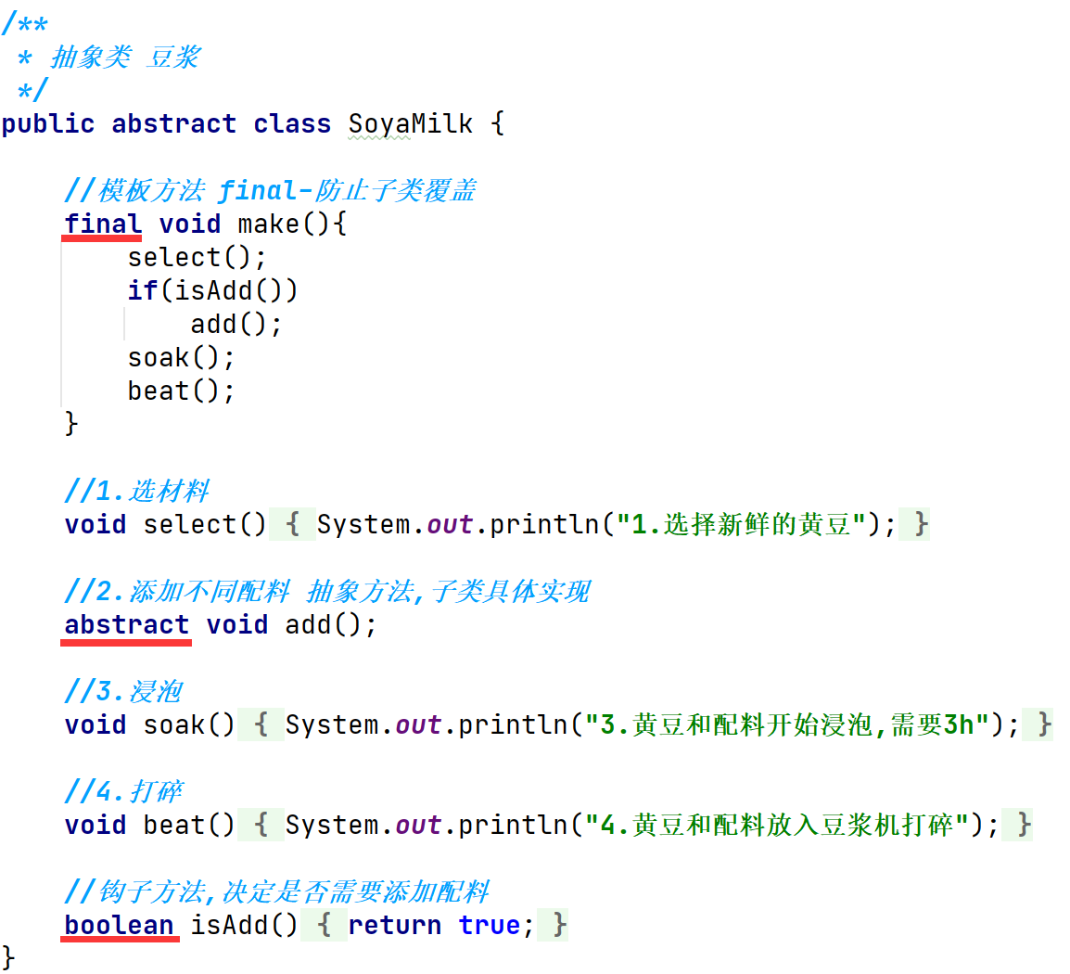
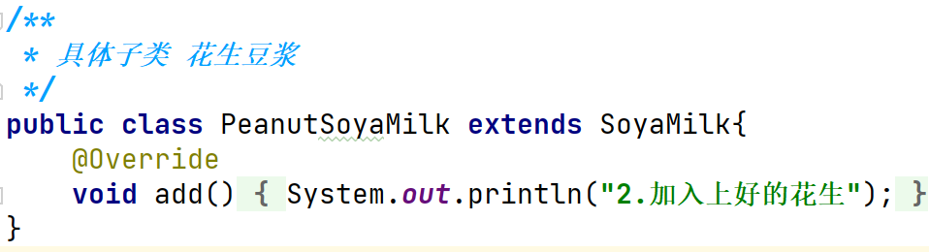
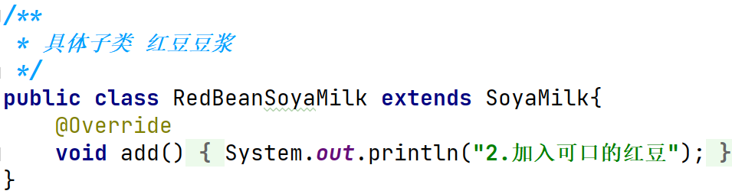
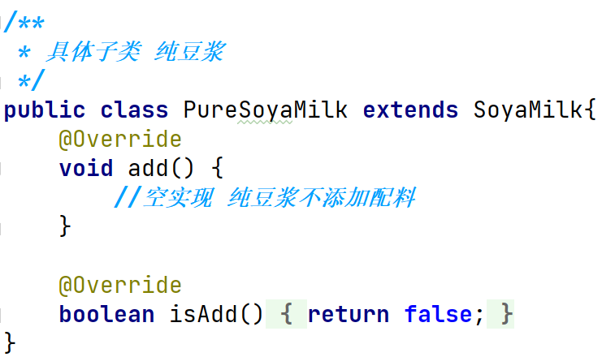
02 案例实现
Notes:
钩子方法：在抽象类中已经实现，用于判断的逻辑方法，返回值类型为boolean类型；在具体子类中重写，并实现抽象方法的空方法

Slide 14
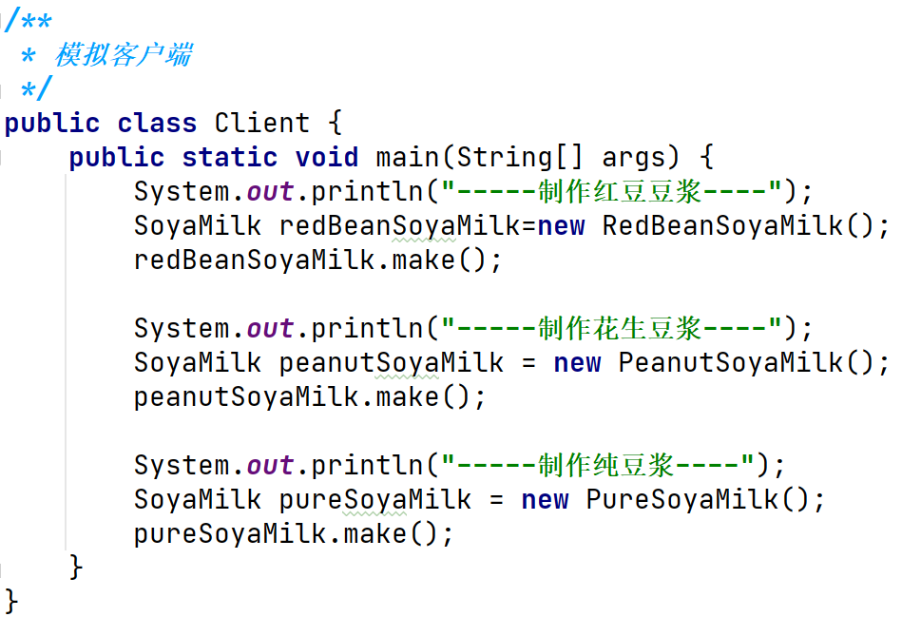
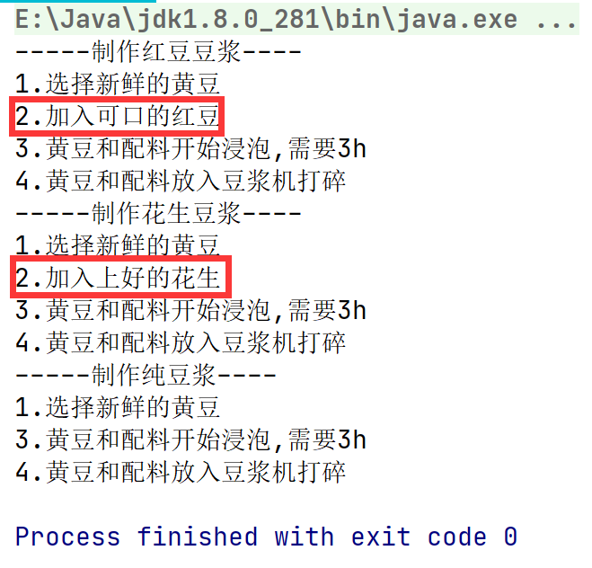
02 案例实现
Notes:
客户端依赖于抽象类-豆浆类，抽象类创建(实例化)具体子类，调用抽象父类的模板方法，实际上是父类调用子类实现的抽象方法
运行结果：1、3、4步骤是不变的，步骤2根据豆浆种类加入了不同配料；纯豆浆不加配料，因为在纯豆浆类中重写了钩子方法将返回值设为false，则它调用父类模板方法，模板方法调用它的add方法时是一个空实现

Slide 15
03
优缺点及使用场景
ADVANTAGES AND DISADVANTAGES. USAGE SCENARIOS

Slide 16
03 优缺点及使用场景
优点
缺点
提高代码复用性
将相同部分的代码放在抽象的父类中，而将不同的代码放入不同的子类中。
实现了反向控制
通过一个父类调用其子类的操作，通过对子类的具体实现扩展不同的行为，实现了反向控制 ，并符合“开闭原则”。
对每个不同的实现都需要定义一个子类，这会导致类的个数增加，系统更加庞大，设计也更加抽象。
父类中的抽象方法由子类实现，子类执行的结果会影响父类的结果，这导致一种反向的控制结构，它提高了代码阅读的难度。
Notes:
优：具体来说就是封装不变的部分，扩展可变的部分(提取公共部分的代码封装到父类,而将可能会经常发生变化的代码在父类中声明，要求子类必须去重写)
反向控制-我们以前写代码时一般是在子类中去调用父类的方法，而现在是通过父类调用子类的方法
后期如果要加一些操作，直接定义子类就可以了，不需要对父类和原有子类进行修改，所以符合”开闭原则”
缺：增加个数有限，不会爆炸式地增加，所以还好
反向控制既是优点也是缺点 子类对父类产生了影响 会带来阅读代码的难度

Slide 17
03 优缺点及使用场景
使用场景
算法的整体步骤很固定，但其中个别部分易变时，这时候可以使用模板方法模式， 将容易变的部分抽象出来，供子类实现
需要通过子类来决定父类算法中某个步骤是否执行，实现子类对父类的反向控制
Notes:
第二点涉及到钩子函数

Slide 18
04
JDK源码应用
APPLICATION IN THE JDK SOURCE CODE

Slide 19
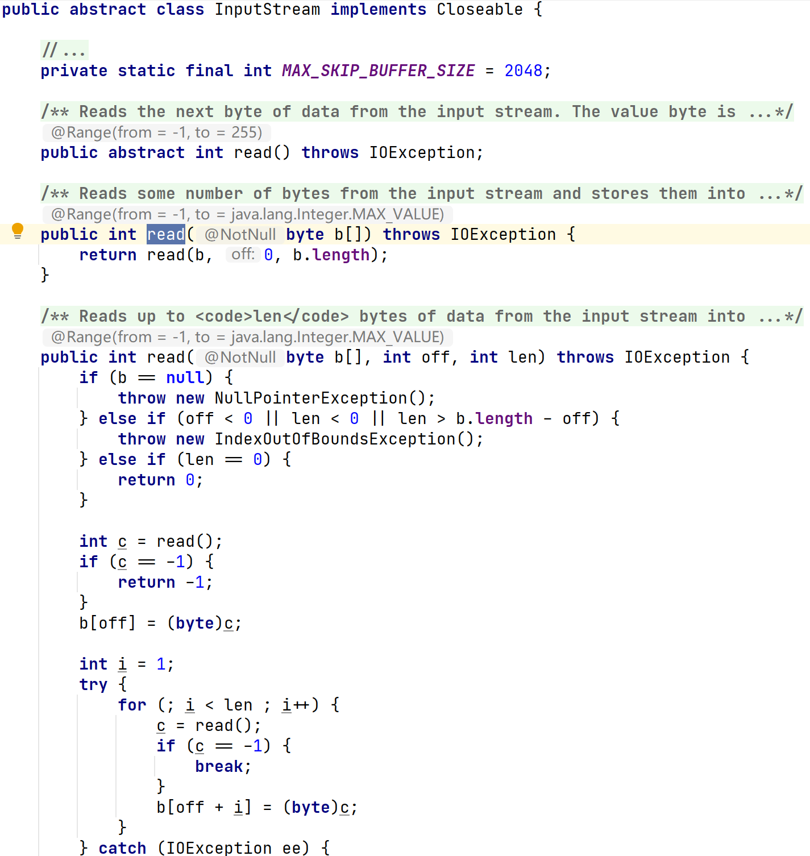
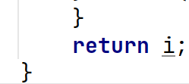
04 JDK源码应用
抽象方法，要求子类必须重写
调用了无参的read方法，该方法是每次读取一个字节数据
其根本就是调用了子类的read方法
总结
在InputStream父类中已经定义好了读取一个字节数组数据的方法是每次读取一个字节，并将其存储到数组的第一个索引位置，读取len个字节数据
具体如何读取一个字节数据则由子类实现
Notes:
抽象类InputStream有3个重载的read方法：无参 1个参数(字节数组) 3个参数
从上面代码可以看到，无参的 `read()` 方法是抽象方法，要求子类必须实现。而 `read(byte b[])` 方法调用了 `read(byte b[], int off, int len)` 方法，所以在此处重点看的方法是带三个参数的方法。
如果想一次性读取多个字节数据，我们要调用1参read()，它又调用了重载的3参read()，而在该方法中的这2行可以看到又调用了无参的抽象 `read()` 方法，所以其根本调用的是子类中的read()，这就是反向控制，而反向控制就是模板方法模式的思想
3参read()就是模板方法，里面定义了算法的框架，就是多次调用read()，并把每次调用获取到的字节数据存到数组里
其它在源码中的应用：JdbcTemplate中的execute方法

Slide 20
THANKS！

